Slide 1
מקבול שלב ה-pairing באלגוריתם BWA בעזרת GPU
סטודנט מגיש: הראל עוז ידגר
מרצה מנחה: ד"ר יהודה חסין

Slide 2
DNA
שרשרת ה-DNA היא מולקולת ענק המורכבות ממספר רב של נוקליאודיטים (שהם אדנין (A), גואנין (G), תימין (T) וציטוזין (C) ) המאורגנים במבנה של סליל כפול (שני גדילים המחוברים יחד).
ניתר לתאר מולקולת DNA של אדם כמחרוזת תווים מעל השפה {A,C,G,T} המייצגת גדיל אחד מהסליל הכפול.
רצפי ה-DNA של שני בני אדם שונים זהה עד לדיוק של כ-99.9%.
דוגמה למחרוזת המייצגת מקטע קטן ב-DNA
X=“ACTGGTCATATTGACATGAAAGCTCA”

Slide 3
Next Generation Sequencing (NGS)
שיטת ה-NGS היא שיטה חדשנית למיפוי רצף DNA של אדם המשתמשת במכונות זולות (יחסית לעלות שהיתה עד כה).
המכונה חותכת מספר גדול של רצפים קצרים (30-200) של תווים במיקומים אקראיים ב-DNA של האדם אשר רוצים למפות את רצף ה-DNA שלו (לכל רצף קטן נקרא מחרוזת דגימה).
בשיטה זו משתמשים במחרוזת המייצגת DNA שמופתה בעבר (מחרוזת ההתייחסות) ובאלגוריתמים שימצאו את המיקום המתאים לכל מחרוזת דגימה וכך נחבר בחזרה את הרצפים הקצרים שנקראו למחרוזת אחת ארוכה שמייצגת את ה-DNA של האדם החדש.
כאשר המכונה חותכת רצף של תווים מתקבלות זוגות של דגימות שבאות מאותו אזור ב-DNA בגלל צורת החיתוך בה המכונה משתמשת.

Slide 4
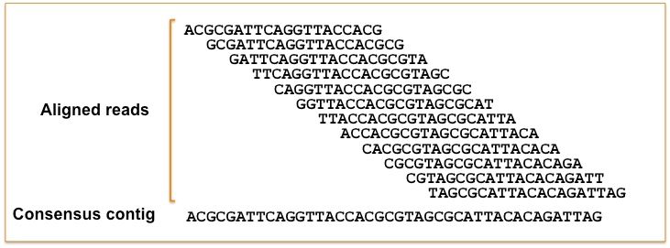
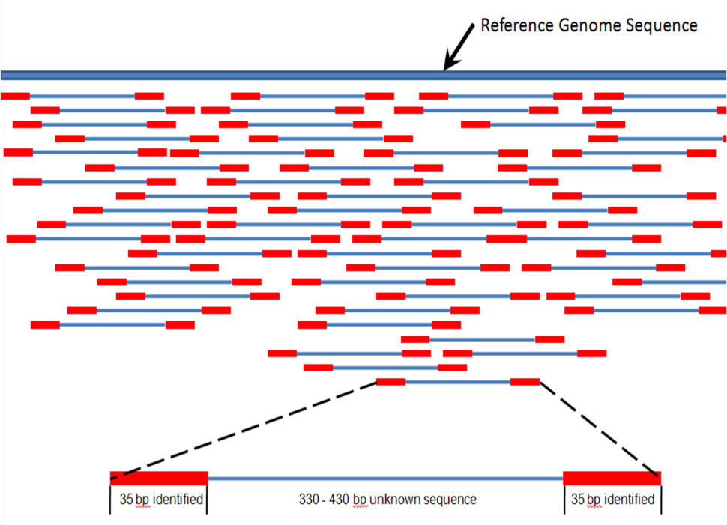
Example
חיבור מספר דגימות שהמיקומים שלהם אותרו לרצף DNA של החולה ממנו נלקחו הדגימות.
דוגמה לאופן הבחירה של מיקומי הדגימות בהסתמך על העובדה שדגימות התקבלו בזוגות עם מרווח ידוע בנהן.

Slide 5
Burrows-Wheeler Aligner (BWA)
אלגוריתם ה-BWA מוצא את כלל ההופעות של מחרוזת אחת (מחרוזת דגימה) בתוך מחרוזת שנייה (מחרוזת ההתייחסות).
האלגוריתם מוצא את ההופעות המדויקות (exact matching) וכן גם את ההופעות הלא מדויקות (inexact matching), עד למרווח טעות מסוים.
אלגוריתם ה-BWA מורכב משלושה שלבים שונים:
Index – שלב מקדים pre-processing.
Alignment – חיפוש המאפשר טעויות.
Pair end mapping – בחירת מיקום טוב ביותר.
האלגוריתם יעיל במיוחד מכיוון שלא עוברים על מחרוזת ההתייחסות עבור כל אחת ממחרוזות הדגימות אלא עוברים עליו פעם אחת בלבד ועושים pre-processing שישמש אותנו בשלב החיפוש.

Slide 6
Index
בשלב זה מתבצעת עבודת pre-processing, כלומר חישוב מוקדם של נתונים שישמשו אותנו בשלבים הבאים.
שלב זה מורכב מחישוב burrows-wheeler transform (BWT) וכן מחישוב שתי פונקציות המבוססות עליו.
BWT מחושב על ידי יצירת כל הסיפות (suffix) האפשריות של מחרוזת ההתייחסות ומיון שלהן בסדר לקסיקוגרפי במערך בשם suffix array, בסיום התהליך נקבל את מערך S (המחזיק במיקום ה-i את מספר אותיות שעברו לסוף במחרוזת שמיקומה לאחר המיון הוא i) ומחרוזת B שמחזיקה את האות האחרונה של כל סיפה לפי סדר המיון.
לבסוף מחשבים את הפונקצייה C שמחזירה את מספר האותיות שקטנות לקסיקוגראפית מתו מסוים במחרוזת ההתייחסות וכן חישוב פונקציית O שמחזירה כמה פעמים התו a הופיעה עד המיקום ה-i במחרוזת B.

Slide 7
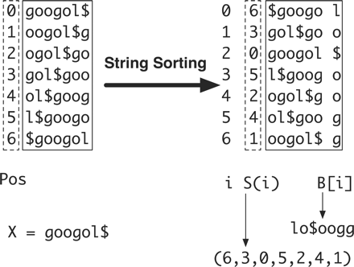

Index - example
עבור המחרוזת X=“googol” נייצר את ה-SA, את B וכן את הפונקציות C ו-O.
$C(a)=\left\{\begin{aligned}0, &a=′g′ \\ 2, &a=′l′ \\ 4, &a=′o′\end{aligned}\right.$
$O(′g′,i)=\left\{1, i≤6\right.$
$O(′l′,i)=\left\{\begin{aligned}0, &i=0 \\ 1, &i=1,2 \\ 2, &i=3 \\ 3, &i=4,5,6\end{aligned}\right.$
$O(′o′,i)=\left\{\begin{aligned}0, i≤4 \\ 1, &i=5 \\ 2, i=6\end{aligned}\right.$
S=(6,3,0,5,2,4,1)

Slide 8
Alignment
בשלב זה מבצעים חיפוש מסוג inexact matching של מחרוזות הדגימה (S1, …, Sn) בתוך מחרוזת ההתייחסות.
האלגוריתם מתחשב בזמן חיפוש במקרים של: (1) התאמה של תווים, (2) שונות של תווים, (3) הכנסה של תווים, (4) השמטה של תווים.
התוצאה המתקבלת היא קבוצה של מקטעים שמסמנים נקודת התחלה ונקודת סיום של כלל ההופעות של המחרוזת שחיפשנו בתור תחילית במערך הסיפות של מחרוזת ההתייחסות.
כדי לשחזר את התוצאות נקרא את הערכים שבמערך SA במיקומים שמופיעים במקטעים שקיבלנו.

Slide 9

Alignment - example
עבור המחרוזת X=“googol” קיבלנו S=(6,3,0,5,2,4,1).
במידה ונריץ את האלגוריתם עבור W=“go” עם הרשאה להחלפה של תווים אך ללא הכנסה או מחיקה של תווים נקבל כתשובה את הקבוצה הבאה:
{ [1,2] , [6,6] }
נשחזר את המיקומים של התוצאות:
SA[1]=3, כלומר מיקום ראשון של W ב-X הוא מהתו הרביעי.
SA[2]=0, כלומר מיקום שני של W ב-X הוא מהתו הראשון.
SA[6]=1, כלומר מיקום שלישי של W ב-X הוא מהתו השלישי.

Slide 10
Pair end mapping (pairing)
בשלב זה לוקחים את תוצאות שלב ה-alignment ומעבדים אותן.
בשלב זה של האלגוריתם יש שני חלקים עיקריים:
שחזור מיקומי הופעת מחרוזת הדגימה בתוך מחרוזת ההתייחסות.
בחירת המיקום הטוב ביותר מבין כלל המיקומים שנמצאו עבור מחרוזת הדגימה.
כאשר נבחר את המיקום הטוב ביותר נשתמש בעובדה שדגימות ב-DNA נעשו בזוגות עם קירוב למרווח קבוע בינהן,
בשלב זה יש בפעם הראשונה התייחסות לעובדה שהדגימות נעשו בזוגות ולא ביחידים, כלומר כאשר המכונה לקחה דגימות היא חתכה מקטעים מה-DNA, כאשר המקטעים נחתכו התקבלו זוגות של מקטעים שהיו מחוברים (או קרובים יחסית). כשנבחר את המיקום הטוב ביותר עבור מחרוזת דגימה, נוכל להשתמש בעובדה שזוג הדגימות היו קרובות כדי לתת משקל רב יותר למיקומים בהן הן יצאו קרובות. מכאן בא השם pair end mapping, מכיוון שמשתמשים בעובדה שחתכנו זוגות כדי למפות אותן למיקום הטוב ביותר.

Slide 11
Pair end mapping - extended
שלב זה של אלגוריתם BWA לוקח פי 30 יותר זמן מאשר שלב ה-alignment.
מכיוון שתהליך ה-pairing נעשה עבור כל זוג דגימות ללא כל קשר לשאר הדגימות שנעשו נרצה לבצע את התהליך בצורה מקבילית עבור כל זוג של דגימות על מנת להאיץ את החישובים.
בזמן העבודה נשים דגש ליעילות זמן הריצה וליעילות הזיכרון על מנת שנוכל לנצל את כוח החישוב של ה-GPU בצורה מקסימלית.

Slide 12

Smith–Waterman (SW) algorithm
אלגוריתם SW הוא אלגוריתם לקביעת זהות בין שתי מחרוזות ע"י השוואת כלל המקטעים האפשריים תוך אופטימיזציה של התוצאה.
האלגוריתם מתחשב באפשרות של התאמה/שונות בין תווים וכן באפשרות למחיקה/הוספה של תווים.
נוסחת ההשוואה בין שתי מחזורות a ו-b, כאשר הפונקציה s היא פונקצית הזהות בין שתי מחרוזות ו-W היא עלות הכנסה/מחיקה של תו:

Slide 13
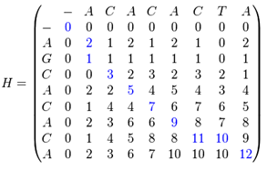
SW - example
נרצה ציון על ההתאמה בין שתי המחרוזות הבאות: מחרוזת a שהיא "ACACACTA" ומחרוזת b שהיא "AGCACACA"
כאשר פונקציה הזהות s היא: ציון של 2+ אם האותיות זהות וציון של 1- אם האותיות שונות
ופונקצית ההוספה/מחיקה W היא: -i כלומר מינוס מספר התווים שנוספו/נמחקו.
ציון ההשוואה שקיבלנו – 12
צורת ההתאמה:
A-CACACTA
AGCACAC-A

Slide 14
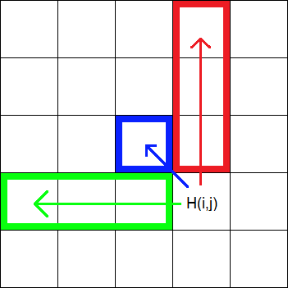
Smith-Waterman – version 1
ייעול ראשוני יתרכז בזמן הריצה האקספוננציאלי.
הייעול יתבצע באמצעות שימוש בתכנון דינאמי, כלומר שמירת תוצאות החישוב של נוסחת האלגוריתם במערך ושימוש שלהם במקום חישוב מחדש.
כעת החישוב ייעשה באמצעות
התאים הבאים:
כחול – match/mismatch
אדום – deletion
ירוק – insertion
4
יעילות זמן ריצה | O(n^3)
יעילות זיכרון | n^2

Slide 15



Smith-Waterman – version 2
שיפור שני ייעל פעם נוספת את זמן הריצה של האלגוריתם.
במקום לחשב מחדש מקסימום על עמודה/שורה בכל פעם שמחושב ערך חדש לעמודה/שורה נשמור את המקסימום הישן ונבצע מקסימום בינו ובין הערך החדש שחושב.
יעילות זמן ריצה | O(n^2)
יעילות זיכרון | 3*n^2

Slide 16
Smith-Waterman – version 3
שיפור שלישי ייעל את צריכת הזיכרון הפולינומית של האלגוריתם.
מכיוון שהאלגוריתם רץ מספר רב של פעמים ומעניין אותנו רק הפתרון הטוב ביותר לא צריך לשמור את דרך הפתרון אלא רק את החישובים שנצטרך בהמשך (נמצאים בטווח של שורה אחת מעלה ושורה נוכחית).
את חישובי שתי השורות נבצע כך שכל פעם שנסיים לחשב שורה חדשה של ערכים נעביר אותה לשורה הישנה ונתחיל את חישוב השורה החדשה הבאה.
יעילות זמן ריצה | O(n^2)
יעילות זיכרון | 6*n

Slide 17
Smith-Waterman – version 4
שיפור רביעי ייעל גם הוא את צריכת הזיכרון של האלגוריתם.
כל ערך חדש מחושב על ידי מספר מצומצם של ערכים שהחסם שלהם הוא התא שמעליו, התא שמשמאלו והתא שבאלכסון שמאלי עליון, נשתמש במשתני עזר כדי לשמור את הערכים האלו לפני החישוב החדש שמוחק את ערכם הישן וכך נוכל להשתמש בהם לשימוש עתידי.
יעילות זמן ריצה | O(n^2)
יעילות זיכרון | 3*n

Slide 18
בדיקות
בדיקות נכונות – לבדיקה של תקינות קוד וחישובים של ארבעת הגרסאות.
בדיקות זמני ריצה – לבדיקה שאכן הייעולים השונים שעשינו משפיעים על זמן הריצה ומקצרים אותו.

